Slide 1
Python e data science
Uso del linguaggio Python per il Data Science

Slide 2
Perché imparare Python
Un linguaggio che sembra crescere enormemente è Python.
Sempre più gli sviluppatori lo utilizzano, così come siti importanti come Instagram e YouTube. In tutto il mondo, è il linguaggio con la più rapida crescita in termini di popolarità in base al PYPL Popolarità del Programming Language Index, con una quota di mercato che aumenta del 7,7 per cento.
È anche l'attuale il linguaggio di partenza per molte università

Slide 3
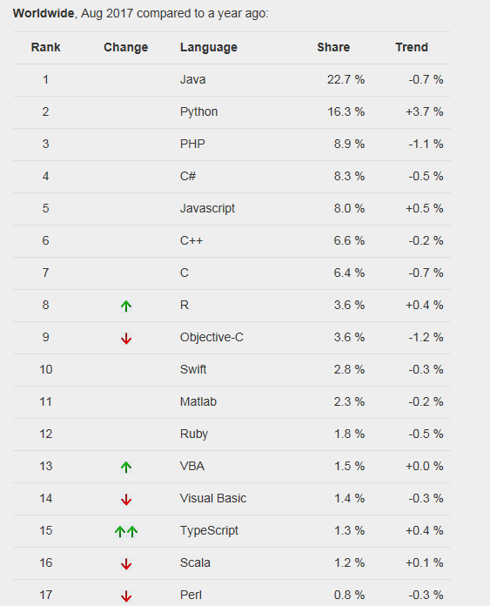
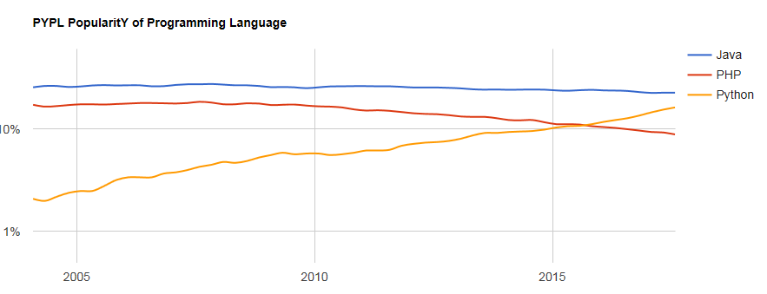
The PYPL PopularitY of Programming Language Index (http://pypl.github.io/PYPL.html)
Un indice creato per analizzare quanto spesso un tutorial di un linguaggio viene ricercato su Google.

Slide 4
How do I learn Python in depth?
Data Science: if you have a strong passion for math, stats and machine learning and data, consider getting into data science with Python. Consider refreshing the knowledge that you have already gained Learn Python for Data Science - Online Course and try out Kaggle Python Tutorial on Machine Learning before you start on the real data science projects that you find on Your Home for Data Science or DrivenData.
Coding challenges: first, try some coding challenges such as HackerRank, CodeCombat: Learn to Code by Playing a Game , HackerEarth - Programming challenges and Developer jobs or Codewars: Train your coding skills.

Slide 5
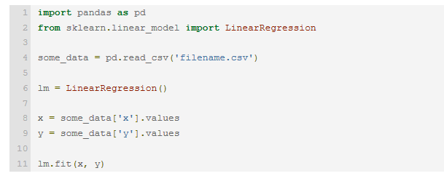
Per l’analisi dei dati, è meglio R o Python? https://it.quora.com/Per-l’analisi-dei-dati-è-meglio-R-o-Python-In-generale-R-è-un-linguaggio-migliore-di-Python-Qualcuno-ha-mai-utilizzato-Python-insieme-a-Pandas-perlopiù-per-progetti-in-analisi-dei-dati/answer/Alan-Marazzi
Se l’interesse è l’analisi statistica, R probabilmente batte chiunque per un semplice motivo: è nato per quello. Infatti per leggere un file csv con due colonne (x e y per semplicità) e applicare una regressione lineare ci basta fare:
Con Python, invece, è molto più semplice costruire e prototipare soluzioni più complete per il machine learning.
Per test di efficienza tra linguaggi diversi consultare il documento:
https://modelingguru.nasa.gov/docs/DOC-2625?decorator=print
Notes:
Per l’analisi dei dati, è meglio R o Python? In generale, R è un linguaggio migliore di Python? Qualcuno ha mai utilizzato Python insieme a Pandas, perlopiù per progetti in analisi dei dati?
Alan Marazzi, Data scientist
Ha risposto il 15 di settembre
La risposta più corretta è: nessuno dei due.
Se l’interesse è l’analisi statistica, R probabilmente batte chiunque per un semplice motivo: è nato per quello. Infatti per leggere un file csv con due colonne (x e y per semplicità) e applicare una regressione lineare ci basta fare:
some_data <- read.csv('filename.csv')
lm(y ~ x, data = some_data)
E avremmo già un risultato pronto per essere ulteriormente analizzato e compreso.
Con Python, invece, è molto più semplice costruire e prototipare soluzioni più complete per il machine learning. Ad esempio, per compiere le stesse operazioni compiute prima con R dovremmo fare:
import pandas as pd
from sklearn.linear_model import LinearRegression
some_data = pd.read_csv('filename.csv')
lm = LinearRegression()
x = some_data['x'].values
y = some_data['y'].values
lm.fit(x, y)
Tutto questo comporta uno sforzo cognitivo per chi sta apprendendo ulteriore rispetto ad R. Infatti, per comprendere appieno quello che avviene nel codice Python bisogna capire cosa faccia l’import, la programmazione ad oggetti (linea 6 nel codice) e tre sintassi ulteriori per gestire Pandas, scikit-learn e NumPy.
Però, una volta imparato tutto ciò avere delle interfacce molto coerenti come quelle citate qui sopra ci permette di essere molto più rapidi nello sviluppo di applicazioni e/o microservizi.
Al momento io uso R per l’analisi statistica, la reportistica e la grafica. Python per lo sviluppo di applicazioni, per il machine learning e il deep learning.
Quindi la domanda che ti dovresti fare è: quale dovrei imparare prima? E qui la risposta dipende dai propri gusti, interessi e campo di applicazione in fase di apprendimento.
Il mio consiglio è quello di partire con R, e una volta compreso bene sia la sintassi che i concetti fondamentali della programmazione per l’analisi e il machine learning passare a Python e portare avanti entrambi.

Slide 6
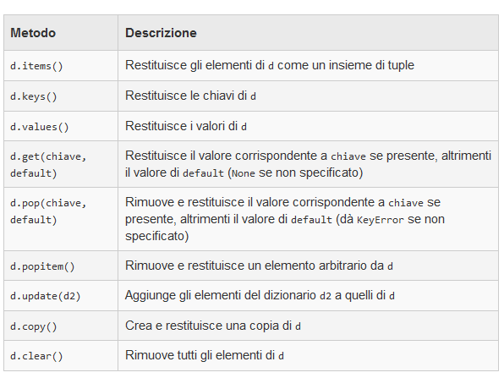
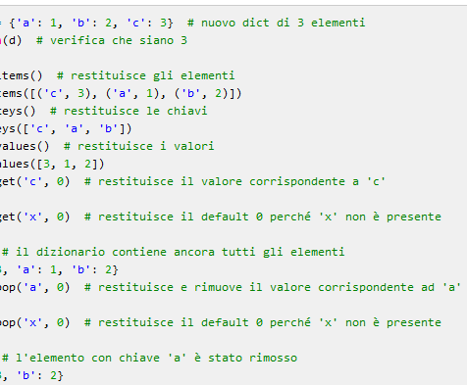
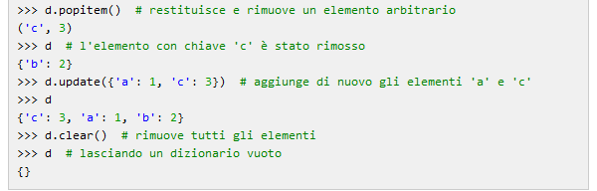
Ancora Dictionary

Slide 7

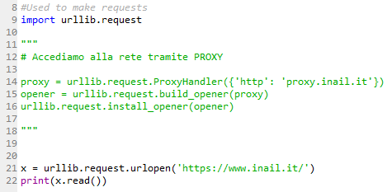
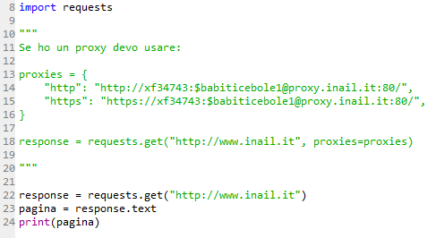
modulo urllib
il modulo urllib
il modulo requests
Con python 3, effettuare richieste HTTP e dopo il parsing, è abbastanza immediato. Possiamo farlo in due modi, con le librerie
urllib
requests.
Requests è una libreria HTTP con licenza Apache2, scritta in Python per gli Esseri Umani.
Notes:
Il modulo urllib della libreria standard Python mette a disposizione quasi tutte le principali funzionalità HTTP ma la sua interfaccia è molto frastagliata. Quel modulo è stato creato per tempi diversi - e un web diverso. Serve molto lavoro (addirittura anche l’overriding di metodi) per realizzare il più semplice dei task.
Le cose non dovrebbero funzionare così. Non in Python.

Slide 8
modello di rappresentazione dei documenti
topic modeling: identificare gli argomenti di documenti attraverso l’analisi della distribuzione delle parole.
Un corpus è un insieme di testi confrontabili tra di loro ed appartenenti ad uno stesso contesto.
Un testo è una sequenza di frasi e una frase è una sequenza di token.
Un tipo particolare di token sono le parole testuali (word token) oppure date, numeri, valute, titoli, sigle, abbreviazioni.
Non tutte le parole in un testo sono significative, , definiamo vuote le parole che non sono portatrici di significato autonomo (dette anche stop word), La rimozione delle stop word è eseguita mediante un filtraggio basato su stop list.
Il complesso di token estratti e filtrati dal corpus prende il nome di vocabolario
estrarre automaticamente conoscenza da testo non strutturato, come pagine web, email, forum e documenti in generale
Notes:
Il data mining estrae sapere o conoscenza a partire da grandi quantità di dati, attraverso metodi automatici o semi-automatici. Il text mining o text data mining è una forma particolare di data mining dove i dati sono costituiti da testi scritti in linguaggio naturale, quindi da documenti “destrutturati”.
Il topic modeling è una delle tante applicazioni del text mining e si fonda su algoritmi di apprendimento che suddividono la collezione di documenti in raggruppamenti ciascuno facente riferimento ad un certo topic o argomento in senso generale. L’individuazione dei raggruppamenti avviene in modo automatico senza ausilio di addestramenti basati su esempi e quindi senza una preventiva supervisione da parte dell’uomo: il topic modeling rientra pertanto nella classe dei metodi di apprendimento non supervisionati su dati testuali.

Slide 9


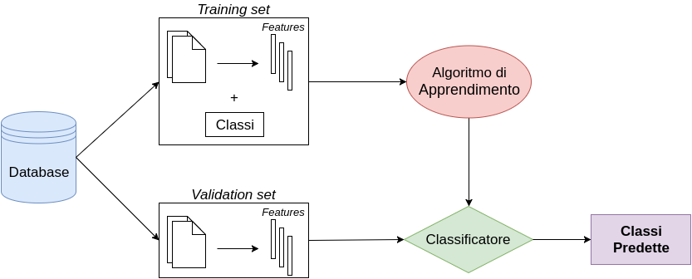

Classificazione di testi
la classificazione di testi cerca di rispondere alla domanda: dato un documento, quale categoria lo etichetta meglio
Compito dell’algoritmo di apprendimento è imparare a riconoscere la relazione fra input ed output, grazie ad una serie di esempi.
apprendimento supervisionato (supervised training), caratterizzato dalla disponibilità di esempi features/class.
Differenti sono i problemi di apprendimento non supervisionato (unsupervised) in cui sono disponibili unicamente le features. O ancora di reinforcement learning (apprendimento per rinforzo) in cui è presente anche una funzione in grado di valutare la performance del nostro algoritmo e di adattarlo per cercare di massimizzarla.
Notes:
T. Hastie, R. Tibshirani, J. Friedman, The Elements of Statistical Learning. Springer, 2008.
Snowball: A language for stemming algorithms (introduzione al problema dello stemming)
Testing & Diagnosing a Text Classification Algorithm (per una discussione sulla matrice di confusione)
Text Classification and Sentiment Analysis (introduzione alla classificazione di testi)
D. Jurafsky, J.H. Martin, Speech and Language Processing (capitoli 6 e 7 – disponibile online)
Classification of text documents using sparse features (tutorial incluso nella documentazione di scikit-learn)
Learning to Classify Text (capitolo del libro accessibile online scritto dai creatori del Natural Language Toolkit per Python)
10 Tips to Improve your Text Classification Algorithm Accuracy and Performance
Naive Bayes and Text Classification – Introduction and Theory
X. Zhu, Text Categorization with Logistic Regression. 2007
H. Shimodaira, Text Classification using Naive Bayes. 2015

Slide 10
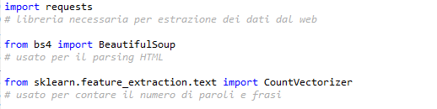
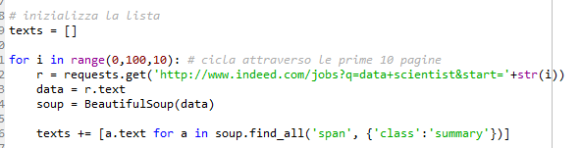

Esempio: la ricerca del lavoro
In questo esempio si effettua una interrogazione su uno dei siti di offerte di lavoro con lo scopo di individuare le parole chiavi e quindi le caratteristiche ricercate dalle società

Slide 11
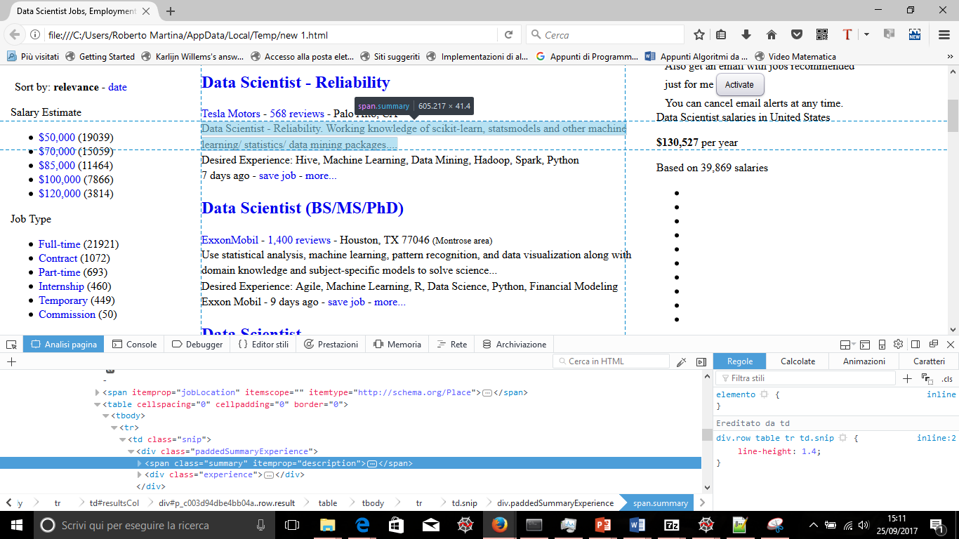

Slide 12
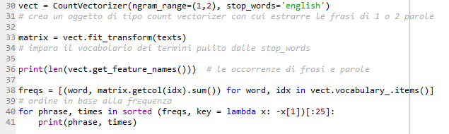
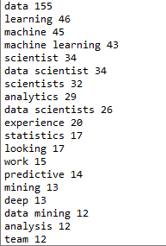
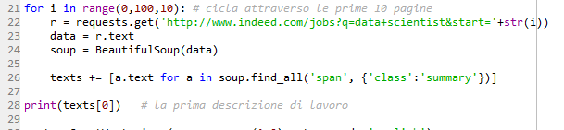
Esempio: la ricerca del lavoro

Slide 13
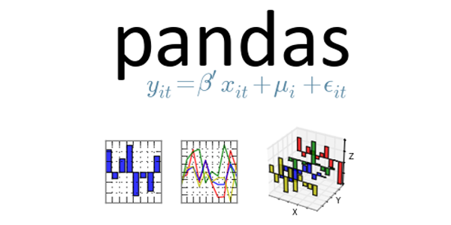
Python - La libreria pandas - Introduzione
Il cuore della libreria sono gli oggetti DataFrame, strutture dati indicizzati sia sulle colonne che sulle righe
Alcune funzioni principali :
read_csv()
read_excel()
read_table()
to_csv()
append()
fillna()
corr()
describe()
La libreria pandas fornisce strutture e strumenti per l'analisi di dati

Slide 14
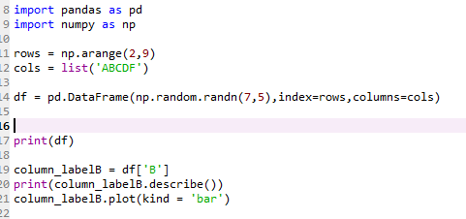
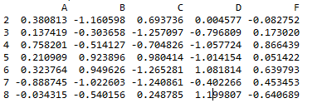
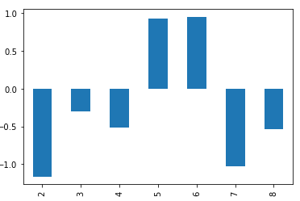
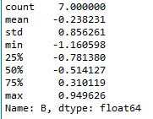
Creare un DataFrame o caricare da un file

Slide 15
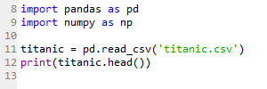
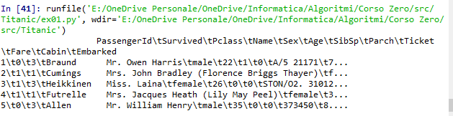
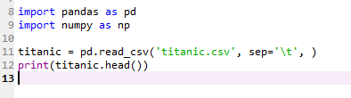
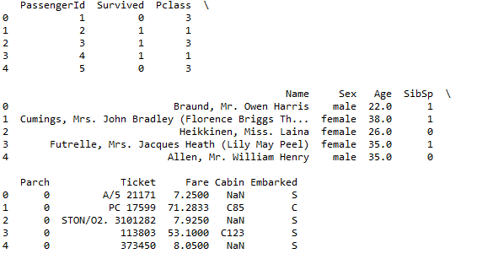
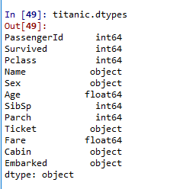
Il Titanic

Slide 16
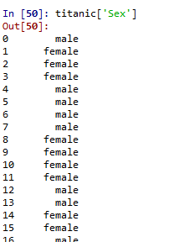
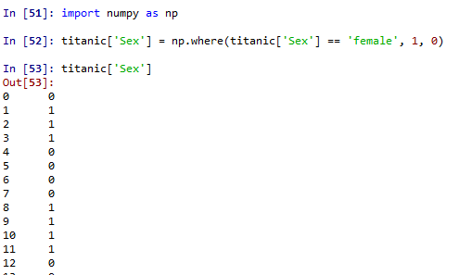
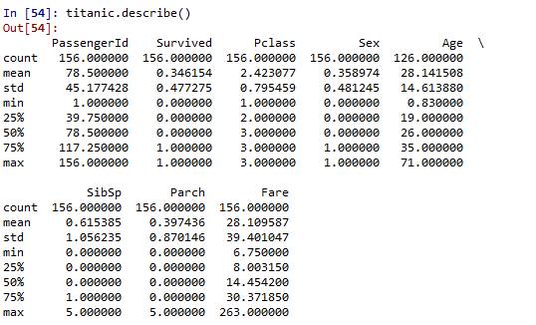
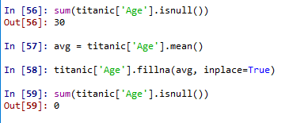
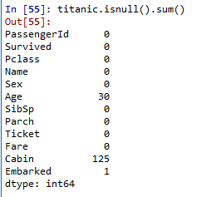
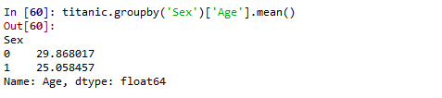
Titanic

Slide 17
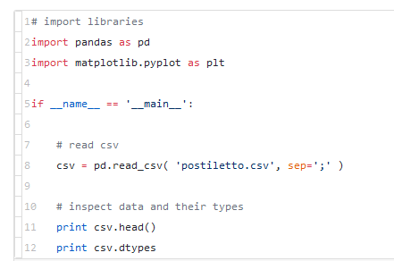
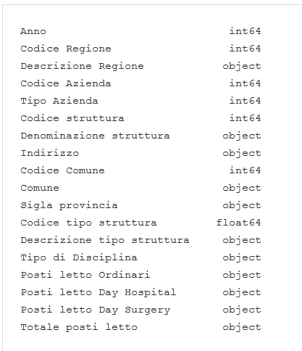
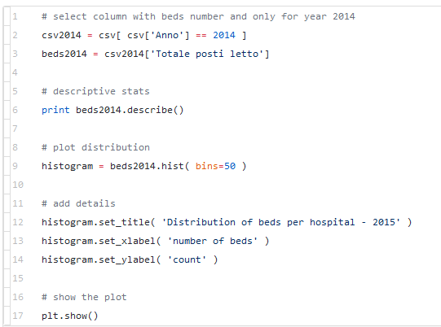
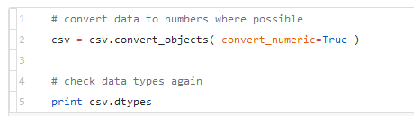
Analisi con pandas

Slide 18
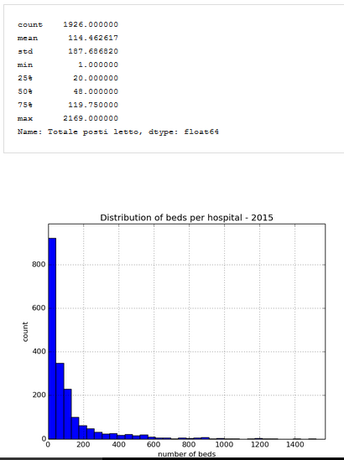
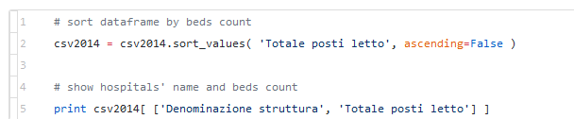
Analisi con pandas

Slide 19
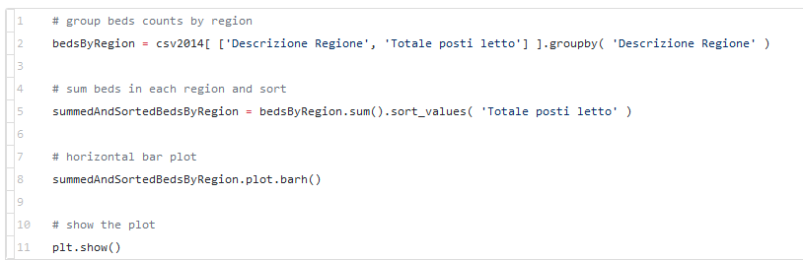
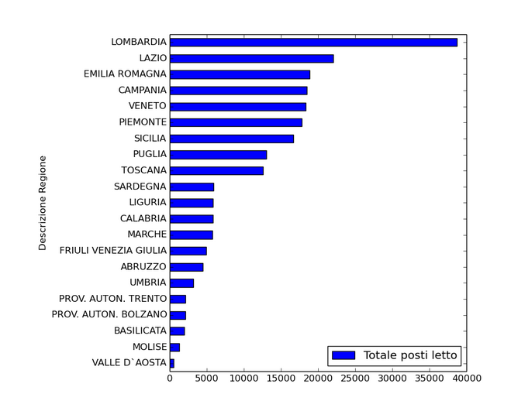
Analisi con pandas

